Slide 1



Desarrollo Web Profesional con PHP y Zend Framework
Versionamiento
Instructor: Ernesto Anaya Ruiz

Slide 2
Control de Versiones

Slide 3
Control de versiones
Nos permite:
Gestionar la información de múltiples versiones
Código / tests
Archivos de configuración
Esquemas de BD
Documentación
Etc.
De una forma estructurada y estandarizada

Slide 4
¿Por qué necesitamos control de versiones?
Permite colaboración entre desarrolladores.
Versión principal (master/trunk)
Versiones paralelas (branching)
Facilita la gestión de releases (tags)
Nos permite retroceder versiones
Integración con otras herramientas

Slide 5
Control de versiones
Muchos desarrolladores creando cientos/miles de líneas de código.
El código es ‘comiteado’ (commit) a un repositorio central.
Los conflictos disparan alertas
Diferentes versiones pueden coexistir

Slide 6
Control de versiones
Branches:
Cada vez que lances una versión mayor, se le crea un nuevo branch.
Esto te permite hacer bug fixes y hacer un nuevo release sin tener que sacar una versión con posibles features sin terminar
También existen branches que se hacen por algún cambio importante que se hace, con la finalidad de que no interfiera con el resto del desarrollo. Se llaman branches de aislamiento.

Slide 7
Control de versiones
Tag:
Cada vez que tu sacas una nueva versión (final release, release candidates (RC), y betas) debes hacerle un tag.
Esto nos da estado del código en un punto en el tiempo.
Y nos permite volver a una versión anterior y poder reproducir cualquier bug si fuera necesario.

Slide 8
Control de versiones
tag: 1.0.1
tag: 1.0.2
tag: 1.0
branch: doctrine-orm
X
X
branch: 1.0
X
trunk
1.0
1.1
1.2
branch: 1.1
tag: 1.1-beta1
trunk
Al iniciar el proyecto
checkout
tag: 1.1
branch
update
constantemente
tag
commit
merge

Slide 9
GIT

Slide 10
Principales comandos en GIT
git clone <repo>
Clona un repositorio.
Ejemplos:
git clone /home/eanaya/repos/demo
git clone git://dev.myapp.com/git/myapp.git
git clone git+shh://dev.myapp.com/git/myapp.git
git clone https://dev.myapp.com/git/myapp.git
Cuando hacemos un clone, git crea un remote llamado origin

Slide 11
Principales comandos en GIT
git status
Obtienes el estado de tu repo:
Archivos para ser ‘comiteados’ (Changes to be committed)
Archivos que no van a ser ‘comiteados’ (Changed but not updated)
Archivos nuevos (Untracked files)
Ejemplos:
git status

Slide 12
GIT AREAS
Changes to be commited
Changed but not updated
Untracked Files
UnmergedFiles

Slide 13
Principales comandos en GIT
git add <file>
Agrega uno o varios archivos al staging-area, es decir, los marca para ser commiteados.
Ejemplos:
git add config.php
git add *.php
git add src/library/*
git add --all

Slide 14
Principales comandos en GIT
git commit –m “Mi commit message”
Realiza un commit en el repositorio. (localmente)
Ejemplos:
git commit –m “Mi commit message”

Slide 15
Principales comandos en GIT
git pull <remote> <branch>
Pull (“jalar”) realiza 2 operaciones simultaneas: git fetch + git merge.
Fetch obtiene los cambios remotos
Merge une estos cambios con nuestros cambios
Ejemplos:
git pull (por defecto toma el remote origin y obtiene todos los branches)
git pull origin devel

Slide 16
Principales comandos en GIT
git push<remote> <branch>
Push (“empujar”) envia nuestros commit al repo remoto.
Ejemplos:
git push (por defecto toma el remote origin y obtiene todos los branches)
git push origin devel

Slide 17
Principales comandos en GIT
git checkout <branch>
Cambiamos de una rama a otra
Ejemplos:
git checkout devel (Cambiamos a la rama previamente ecistente: devel)
git checkout -b devel (Creamos la rama devel y nos cambiamos a esa)

Slide 18
Principales comandos en GIT
git branch
Lista las ramas
Ejemplos:
git branch (Lista las ramas solo locales)
git branch -a (Lista las ramos solo locales y las que fueron obtenidas de remotes)

Slide 19
Principales comandos en GIT
git merge <branch>
Unimos los commits hechos en la rama <branch> con los hechos en la rama actual
Ejemplos:
git merge devel (Asumiendo que estoy en la rama release, con este commando estaré unuendo los commits nuevos hechos en la rama devel con los hechos en la rama release)

Slide 20
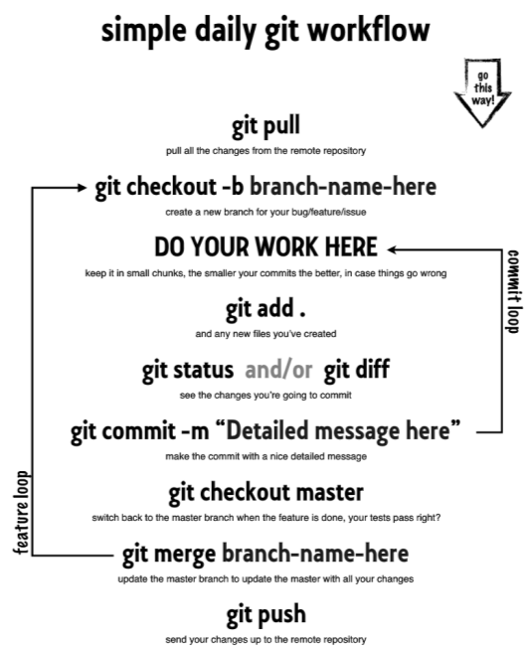
Daily GIT

